Slide 1
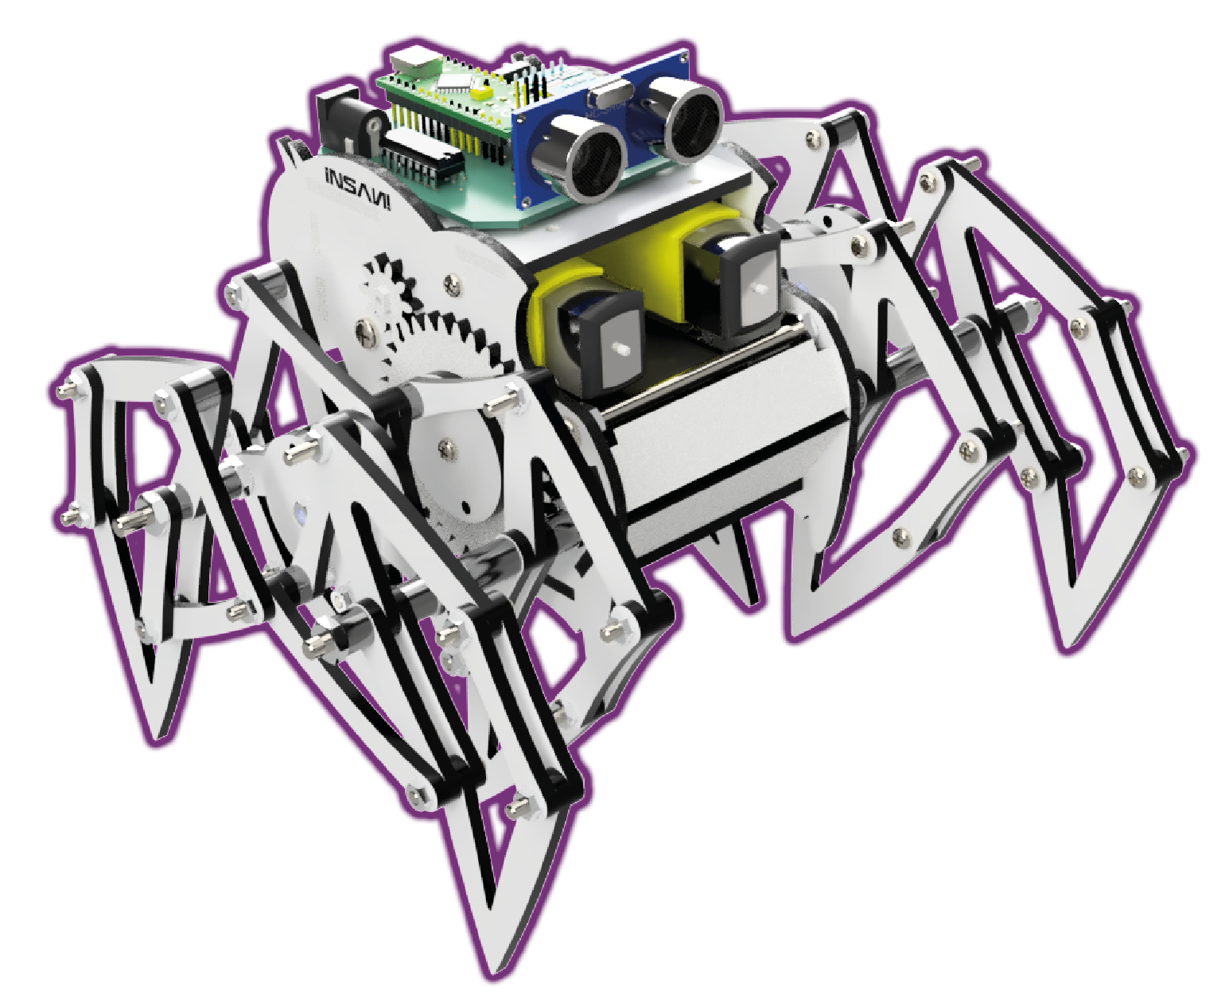







Robótica
No seas un simple mortal

Slide 2

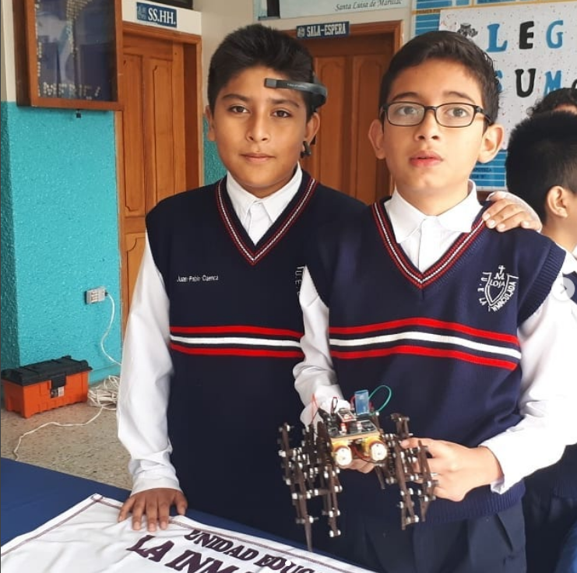

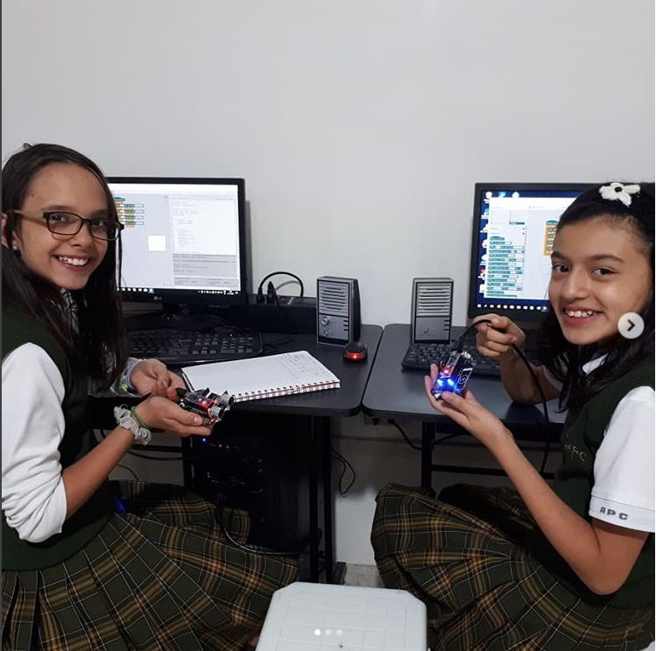
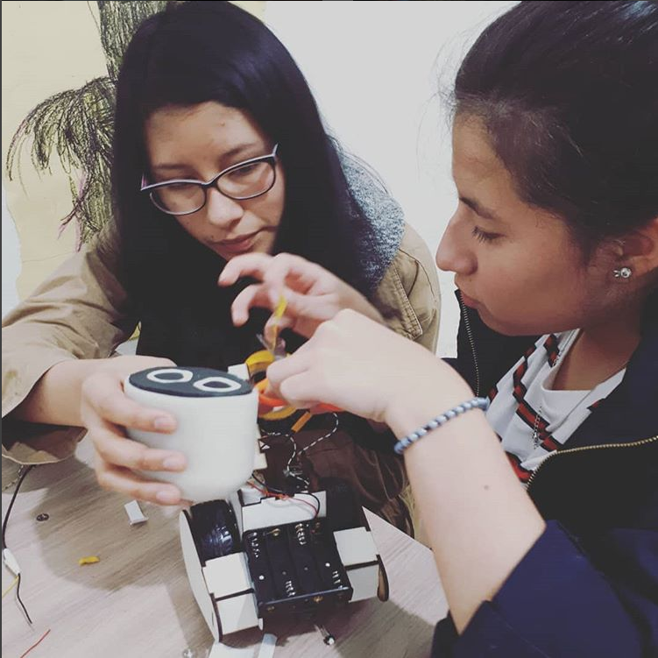


ATENCIÓN/PREGUNTAS
TRABAJO EN CLASE
3 PUNTOS IMPORTANTES
EJECUCIÓN
RAZONAMIENTO

Slide 3
Llego la hora de los retos y diversión
¿Tienes alguna duda antes de iniciar?

Slide 4
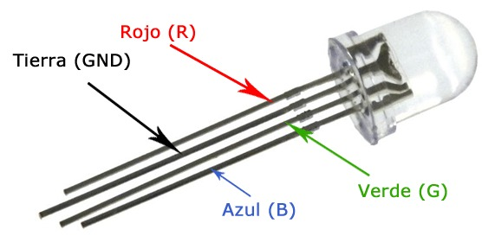
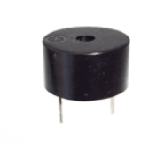
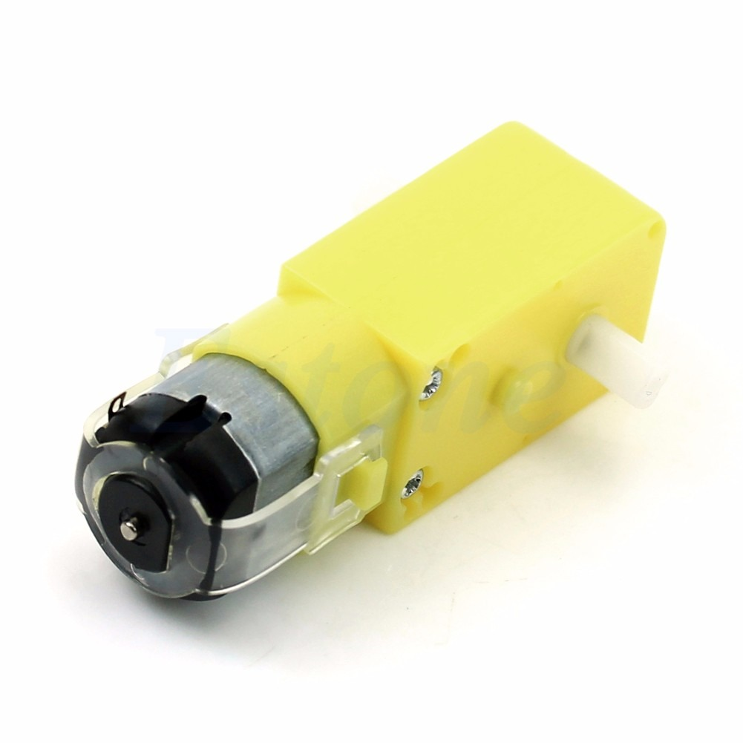
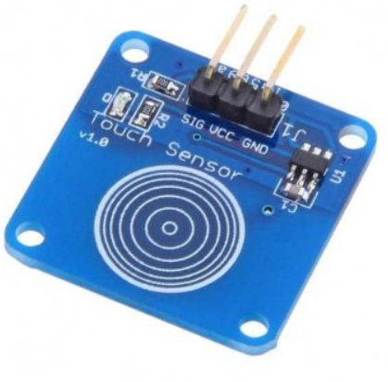
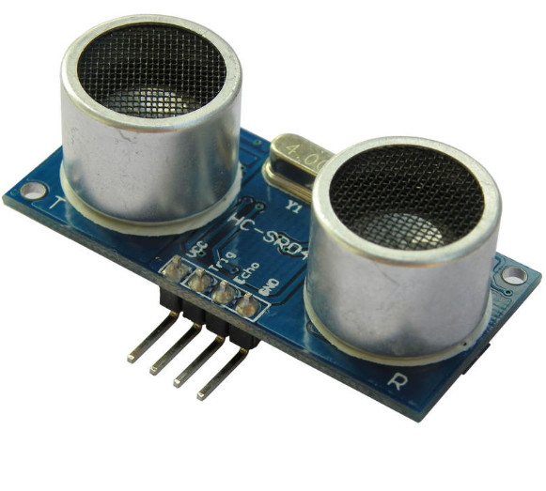
Hasta este momento lo que hemos visto
Robot
Actuadores
LED´s
Buzzer
Sensores
Tacto
Motores
Distancia

Slide 5
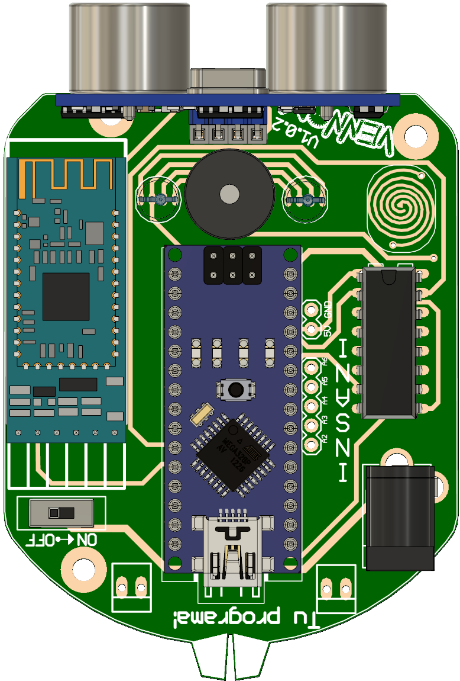
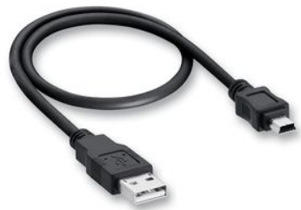



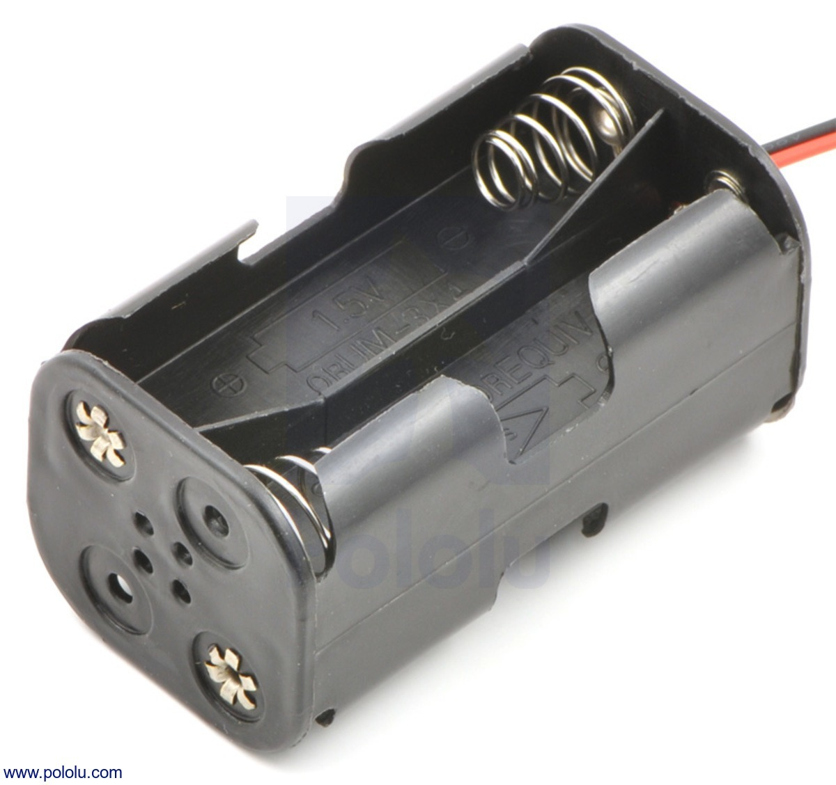
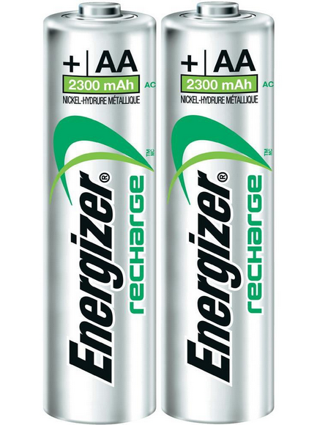

Hora de PROGRAMAR
Ten a mano lo siguiente.
Placa Vennom
Cable usb /mini-usb
IDE MBlock
PotaPilas 2x2
Pilas AA
Exoesqueleto

Slide 6

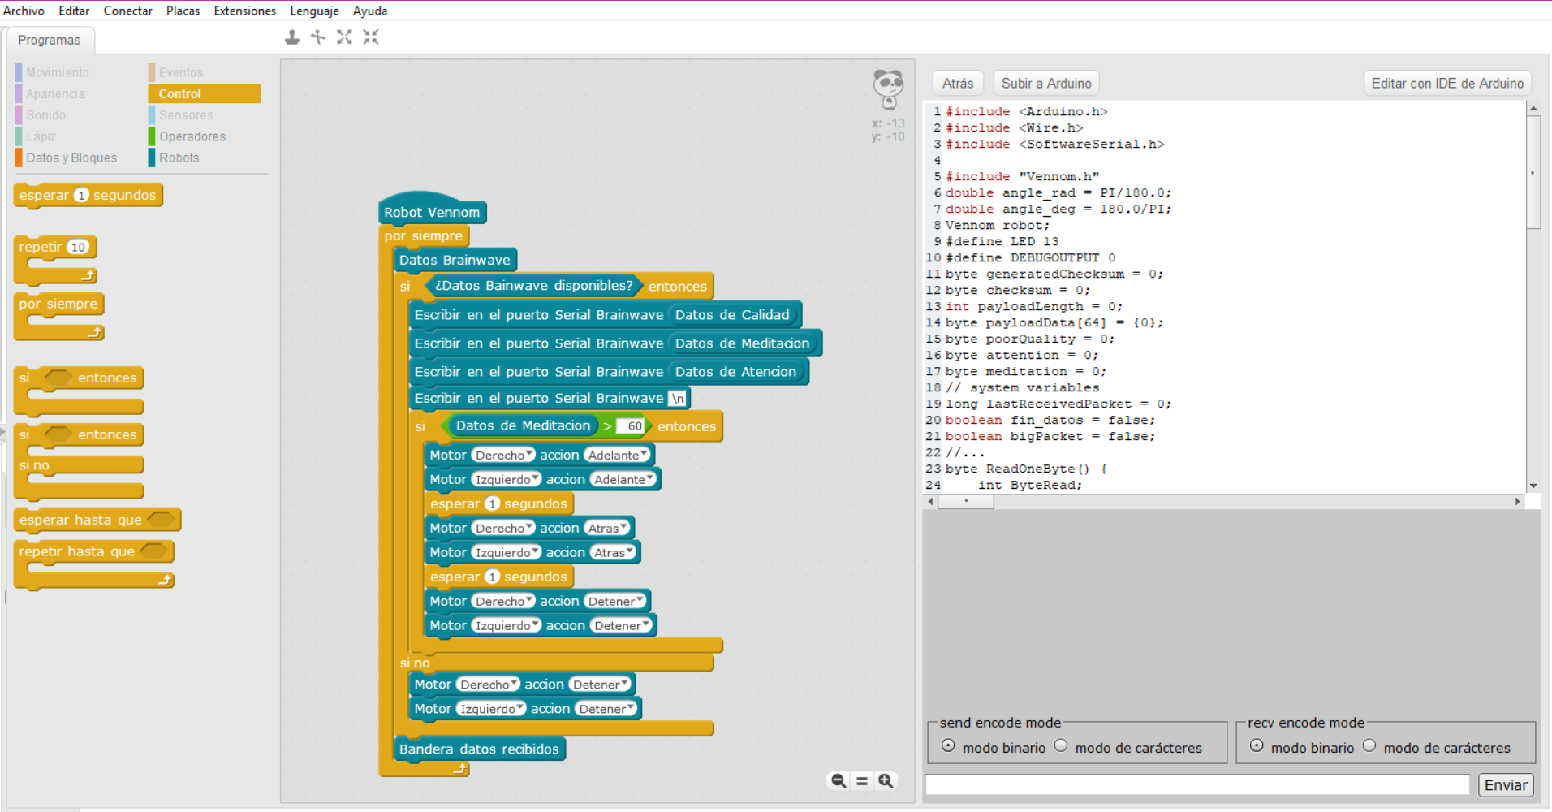
Es hora su usar nuestro PC
Cada paleta tiene sus opciones, da clic en la viñeta y observa.

Slide 7
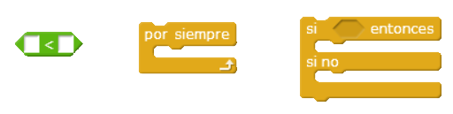

Actividad 1
Encender los LED de color AZUL al presionar el sensor de tacto, caso contrario debe estar apagado.
Utiliza los bloque
Operador /
Comparador
Bucle
Condicional

Slide 8


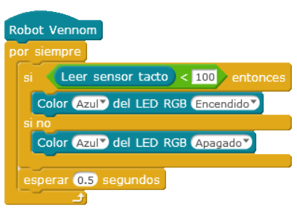

Actividad 1

Slide 9
Actividad 2
Encender una secuencia de colores al presionar el Sensor de tacto.
Utiliza los bloque
Operador /
Comparador
Bucle
Condicional

Slide 10
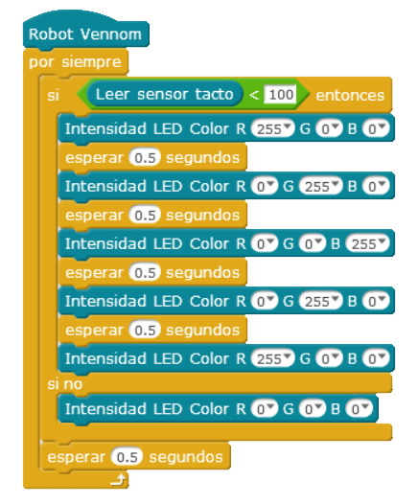
Actividad 2

Slide 11
Actividad 3: Detector de aparcamiento LED
El objetivo de esta práctica es medir la distancia entre objetos simulando el detector de aparcamiento con LEDs. Para ello se va a utilizar un sensor de distancia.
Utiliza los bloque
Operador /
Comparador
Bucle
Condicional

Slide 12
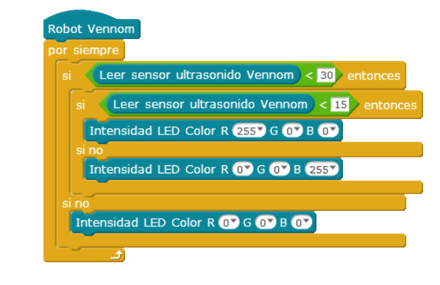
Actividad 3

Slide 13
Actividad 4: Detector de aparcamiento
El objetivo de esta práctica es medir la distancia entre objetos simulando el detector de aparcamiento con zumbador existente en algunos vehículos. Para ello se va a utilizar un sensor de distancia.
Utiliza los bloque
Operador /
Comparador
Bucle
Condicional

Slide 14
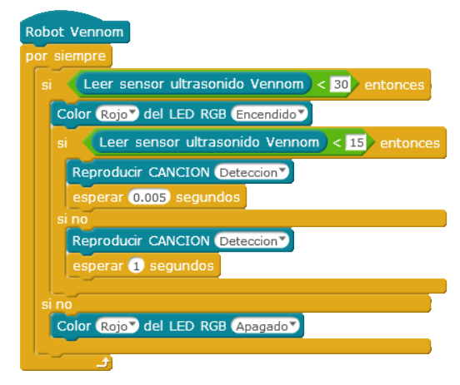
Actividad 4

Slide 15
Actividad 5: Evita Obstáculos
El objetivo de esta práctica es evitar la colisión entre un objeto y el robot. Para ello se va a utilizar un sensor de distancia.
Utiliza los bloque
Operador /
Comparador
Bucle
Condicional

Slide 16
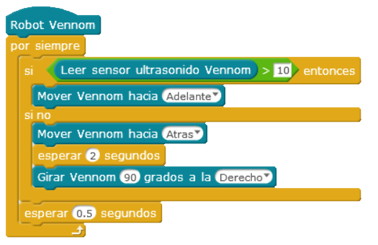
Actividad 5

Slide 17
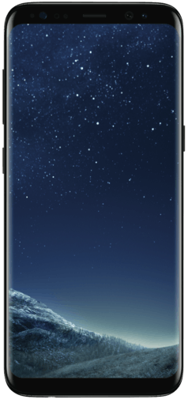
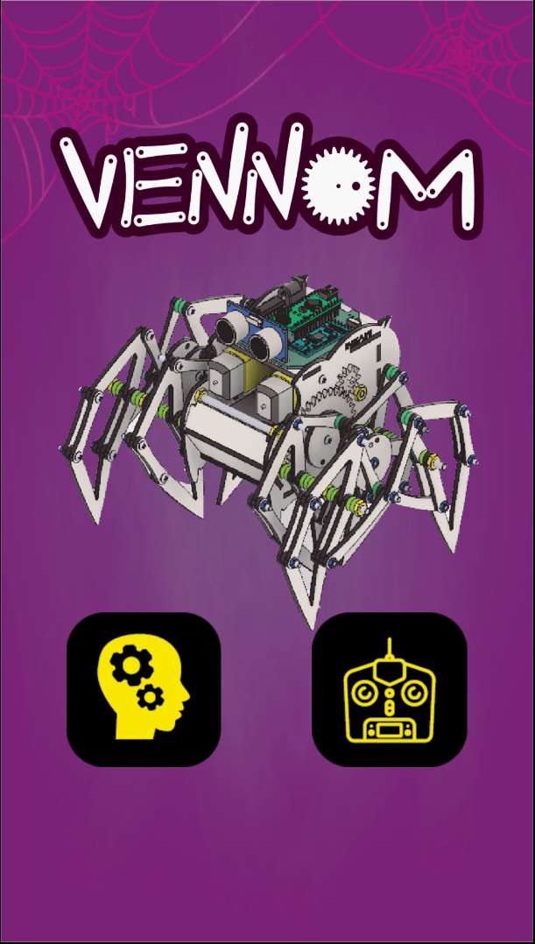
Actividad 6: Control Bluetooth
Sube el programa que te indicamos a continuación para que controles tu robot con el smartphone.
Enciende el robot y sube el programa control_app.
Entra ajustes de bluetooh en tu smartphone y empareja con el bluetooh del robot.
Instala la aplicación Insani RC desde Google play.
Selecciona el robot y listo.

Slide 18
Control Bluetooth
Sube el programa que te indicamos a continuación para que controles tu robot con el smartphone.
Enciende el robot y sube el programa control_app.
Entra ajustes de bluetooh en tu smartphone y empareja con el bluetooh del robot.
Instala la aplicación Insani RC desde Google play.
Selecciona el robot y listo.

Slide 19





Recuerda…
No seas un simple mortal

Slide 20


